Slide 1




Bài 43 – Tiết 2

Slide 2
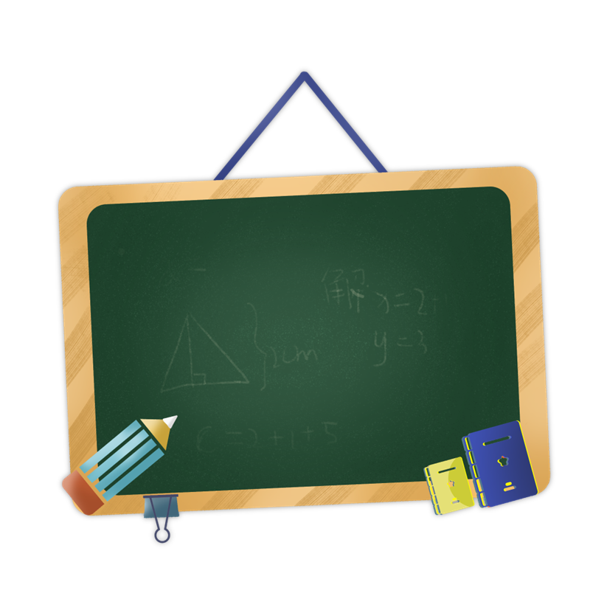



Slide 3
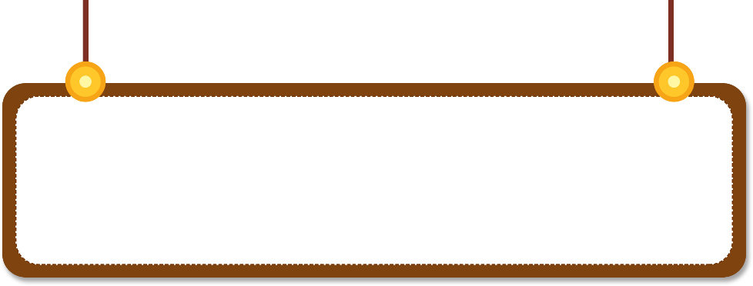

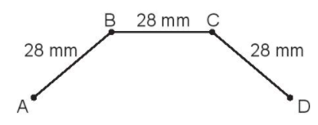

Bài 1
a) Tính độ dài đường gấp khúc ABCD.
Độ dài đường gấp khúc ABCD bằng tổng độ dài đoạn thẳng AB, BC, CD
Độ dài đường gấp khúc ABCD là
28 x 3 = 84 (mm)
Đáp số: 84 mm.

Slide 4
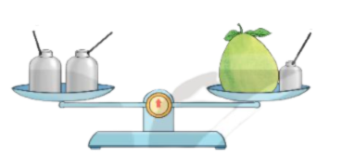
b) Quả bưởi cân nặng bao nhiêu gam?
500 g
100 g
500 g
Vậy quả bưởi cân nặng là:
Đĩa cân bên phải gồm quả bưởi và quả cân 100 g nặng bằng đĩa cân bên trái gồm hai quả cân 500 g.
500 g + 500 g - 100 g = 900 g.

Slide 5
3. Tính
a) 480 mm + 120 mm
545 mm – 45 mm
840 mm : 3
b) 465 g + 340 g
200 g x 5
900 g : 6
c) 500 ml + 156 ml
1 000 ml – 500 ml
250 ml x 3

Slide 6
a) 480 mm + 120 mm
545 mm – 45 mm
840 mm : 3
= 600 mm
= 500 mm
= 280 mm
= 805 g
b) 465 g + 340 g
200 g x 5
900 g : 6
= 1 000 g
= 150 g
= 656 ml
c) 500 ml + 156 ml
1 000 ml – 500 ml
250 ml x 3
= 500 ml
= 750 ml

Slide 7
Một gói mì tôm cân nặng 80 g, một hộp sữa cân nặng 455 g. Hỏi 3 gói mì tôm và 1 hộp sữa cân nặng bao nhiêu gam?
Bài giải:
Cân nặng của 3 gói mì tôm là
80 x 3 = 240 (g)
Cân nặng của 3 gói mì tôm và 1 hộp sữa là
240 + 455 = 695 (g)
Đáp số: 695 g
Tóm tắt:
1 gói mì tôm: 80 g
1 hộp sữa: 455 g
3 gói mì tôm và 1 hộp sữa: …. g?

